Slide 1
愛上閱讀
培養孩子閱讀習慣與方式

Slide 2
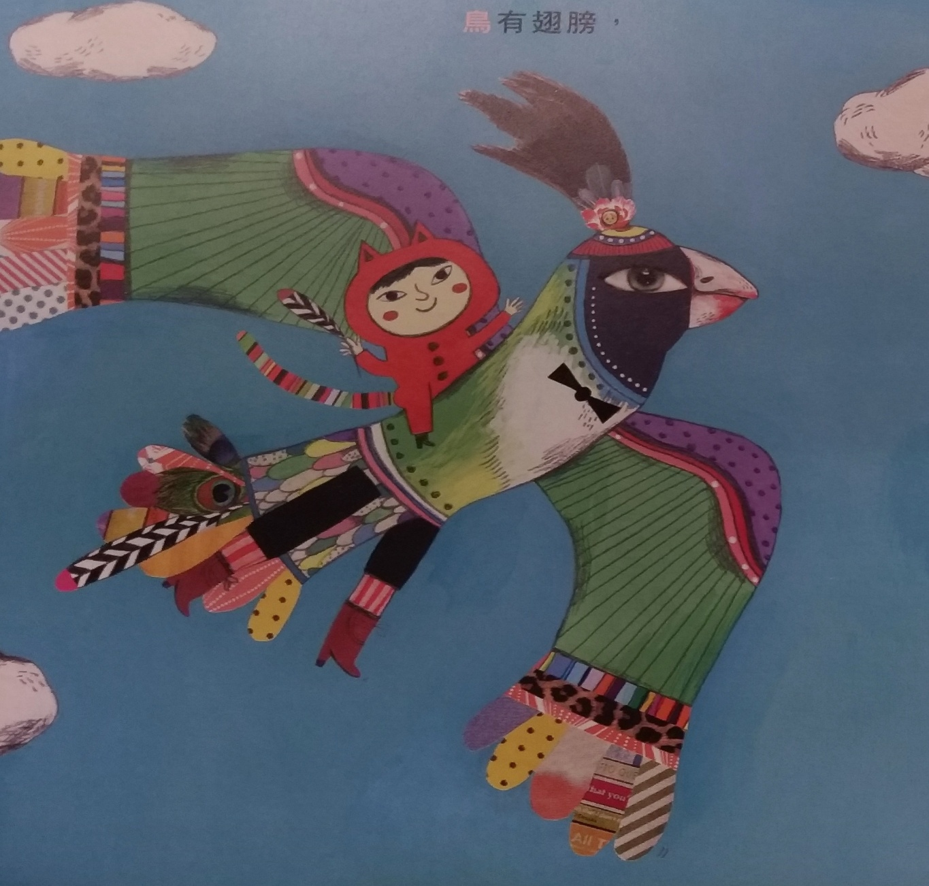
你會不會羨慕鳥有翅膀？
內容取自《鳥有翅膀，孩子有書》，阿朗．賽赫著

Slide 3
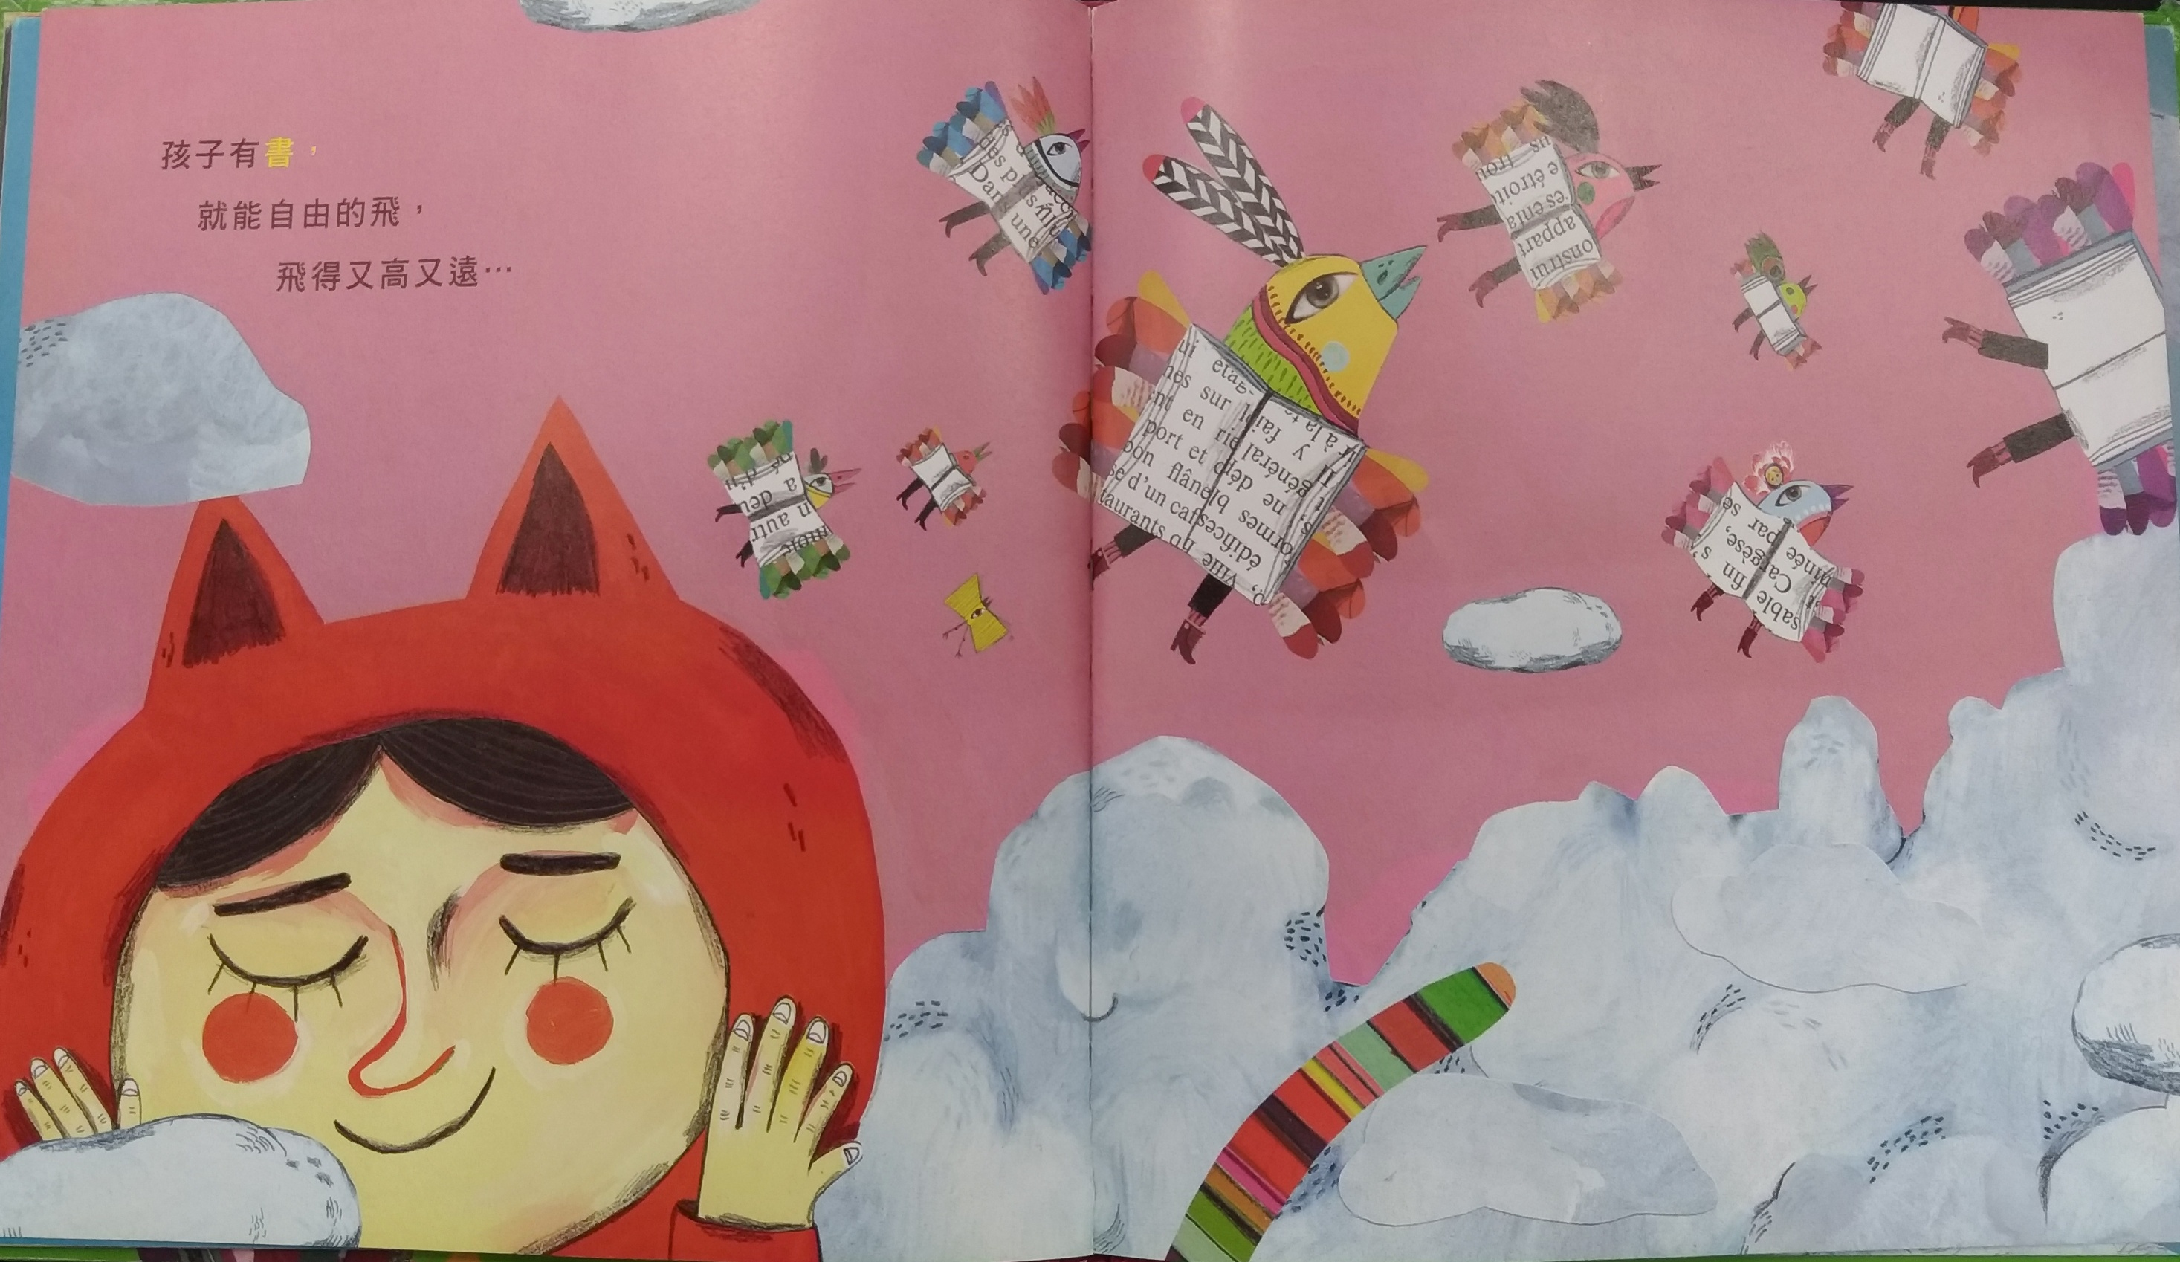
內容取自《鳥有翅膀，孩子有書》，阿朗．賽赫著

Slide 4
是什麼 ？ ？ ？
書

Slide 5

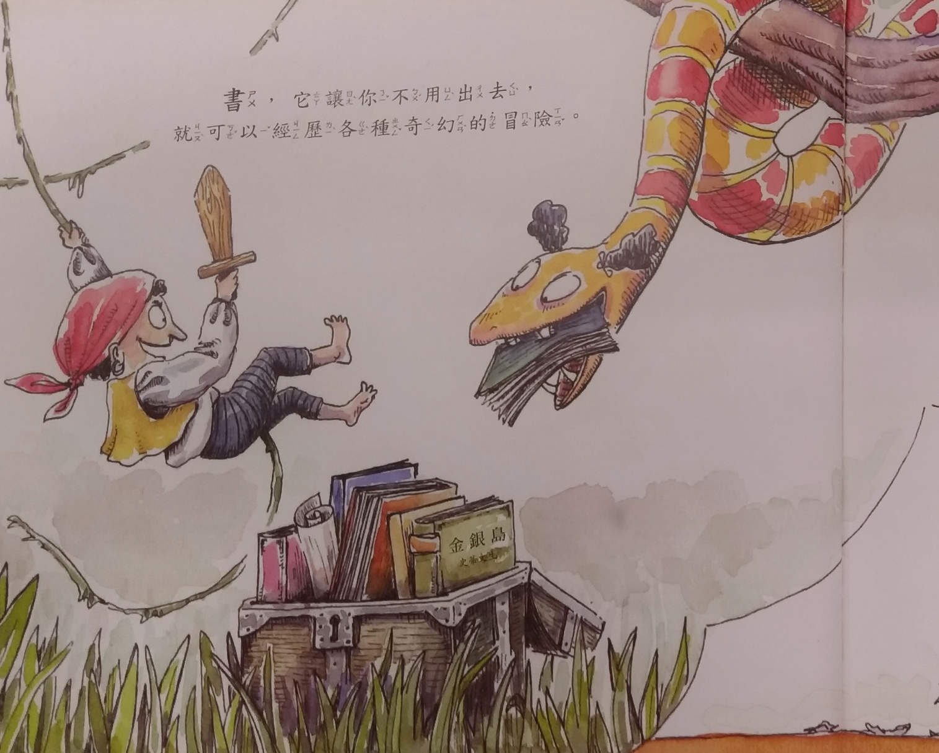

書能帶你去冒險與旅行
內容取自《書是什麼東西》，柯蘿愛．勒支埃著

Slide 6
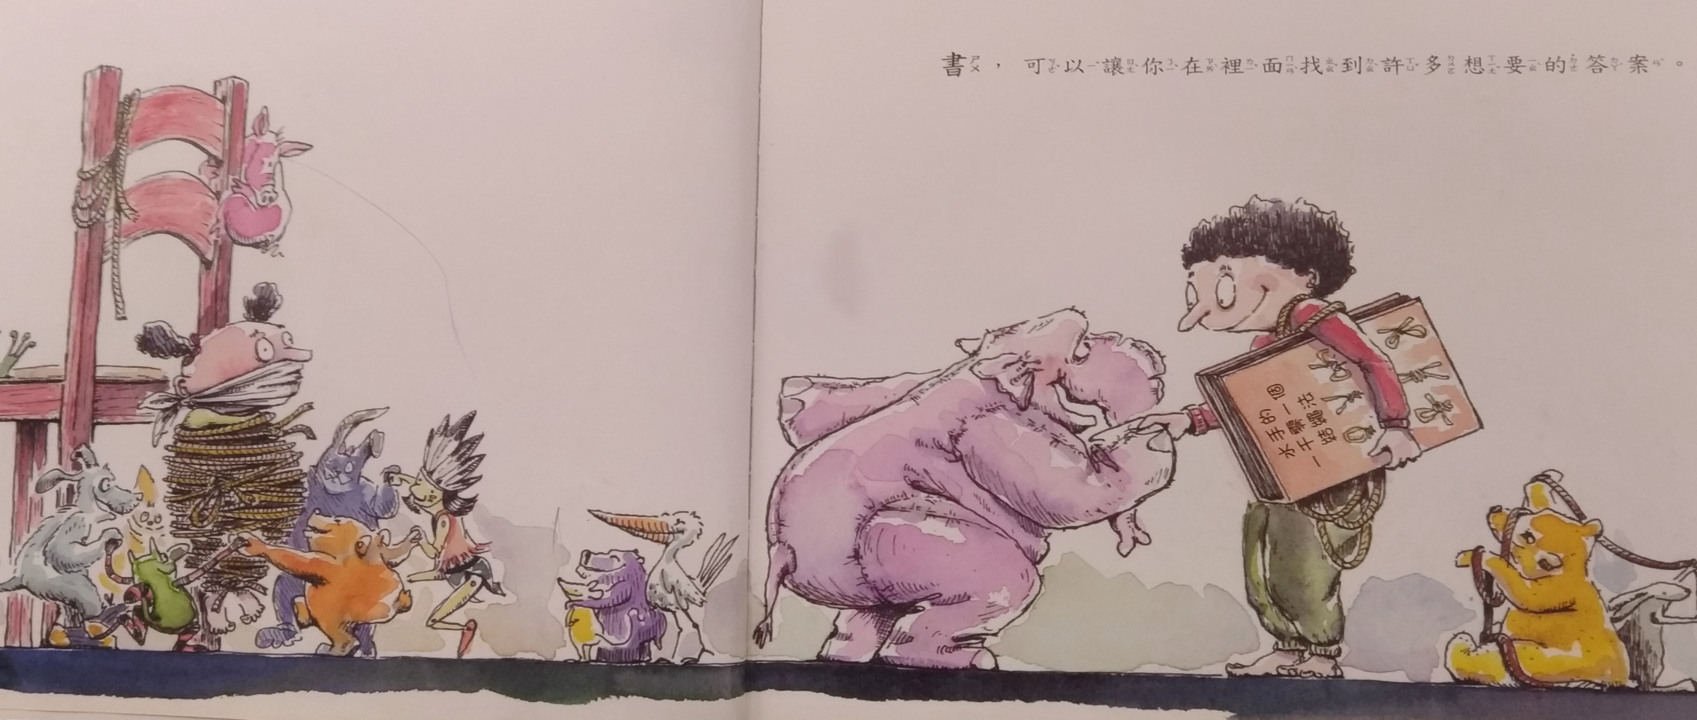

書能讓你找到答案
內容取自《書是什麼東西》，柯蘿愛．勒支埃著

Slide 7
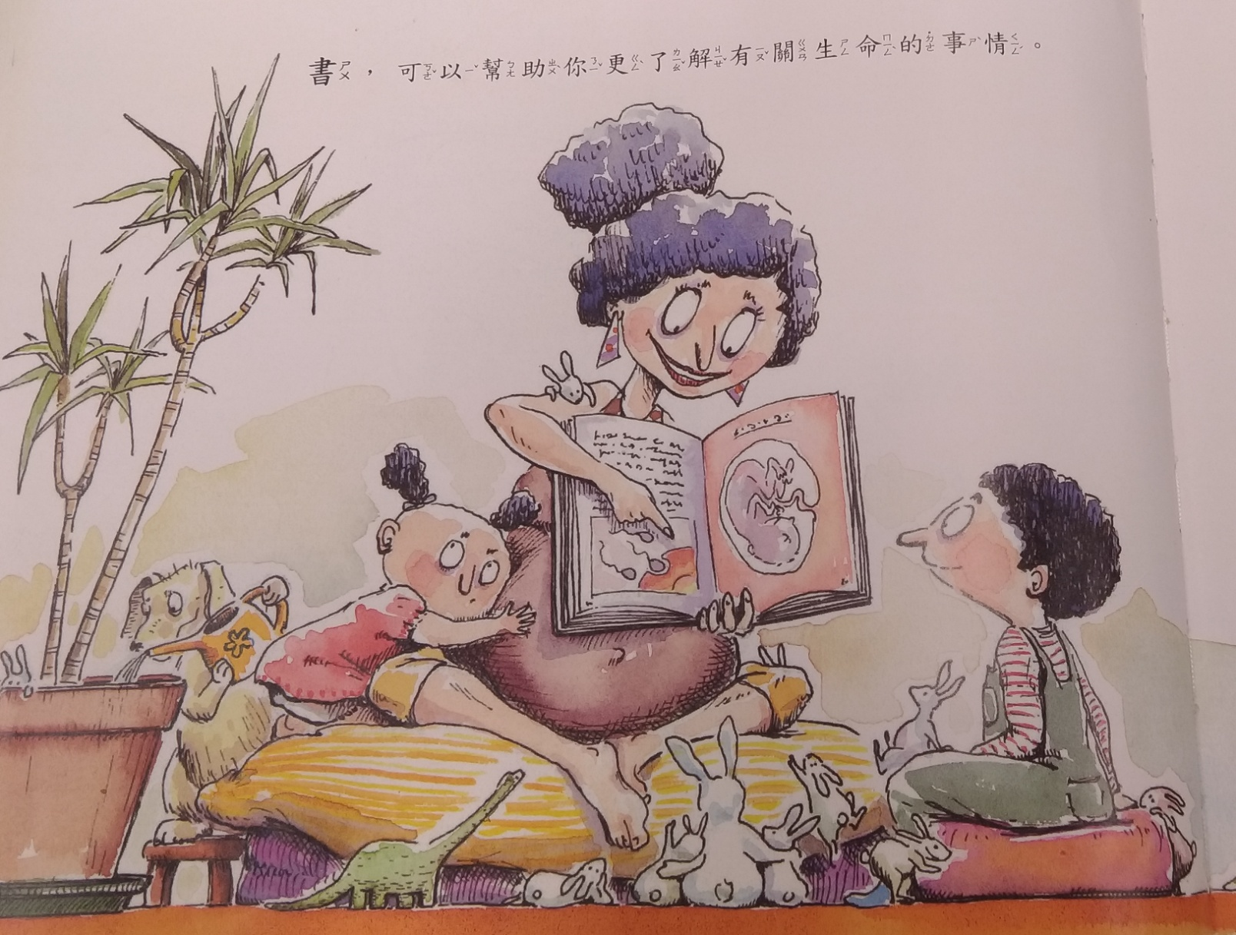

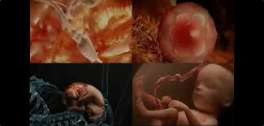
書能讓你了解生命
內容取自《書是什麼東西》，柯蘿愛．勒支埃著

Slide 8

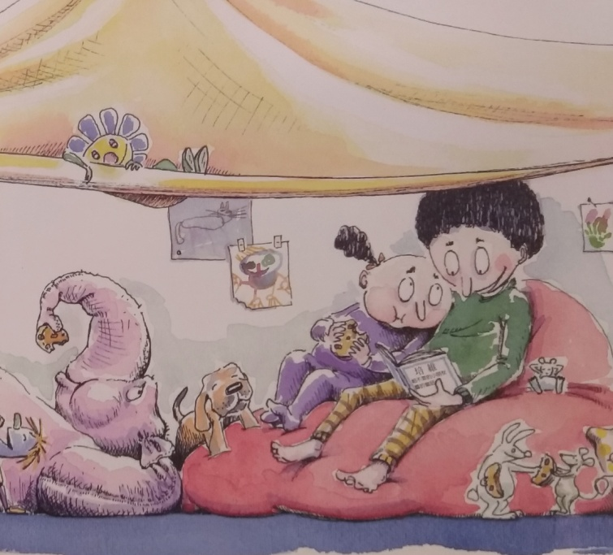
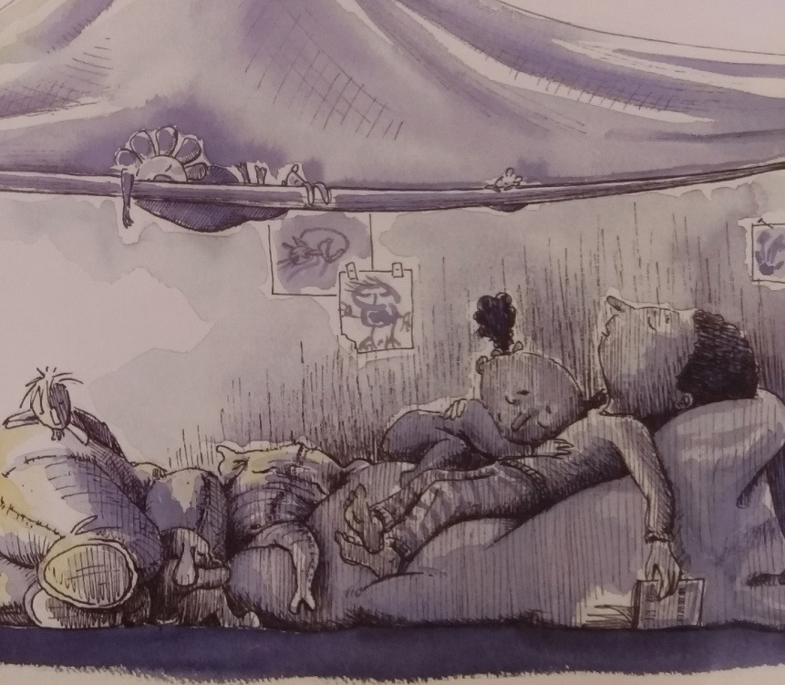
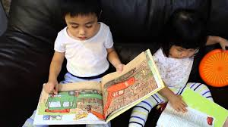
書能讓你享受分享與撒嬌時刻
內容取自《書是什麼東西》，柯蘿愛．勒支埃著

Slide 9
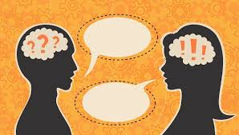
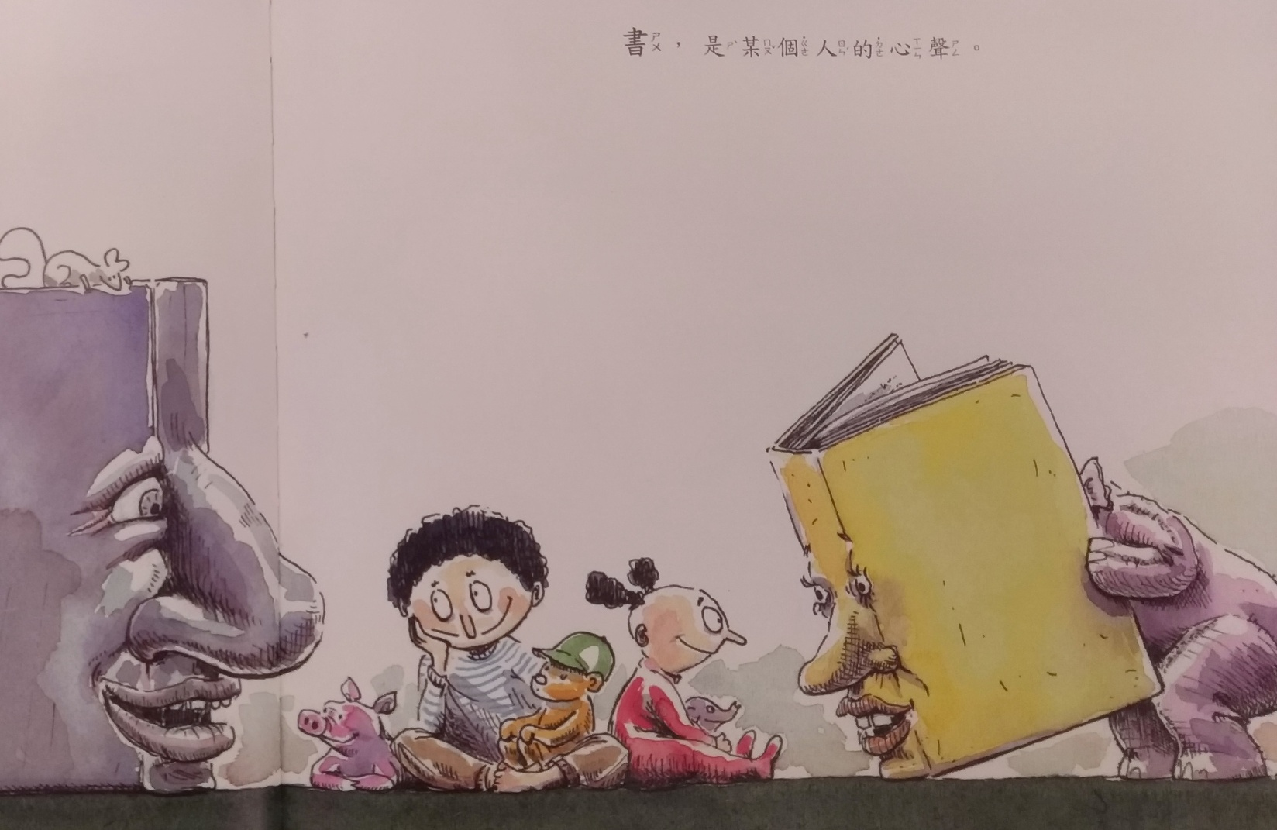

書能讓你聽到別人的心聲
內容取自《書是什麼東西》，柯蘿愛．勒支埃著

Slide 10
培養正確的
閱讀姿勢
閱讀是長久的習慣，如姿勢不正確會有以下影響:
1.造成血液循環不良，嚴重時更會使脊椎產生畸形。
2.容易增加眼睛負擔，造成近視。

Slide 11
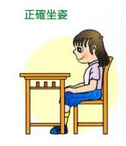
書桌前的坐姿
坐在桌前時，身體應端正、自然放鬆
圖片來源:
http://www.a4-fun.com/Institute/a3-5.html

Slide 12
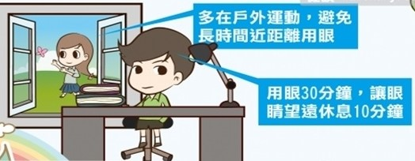
調節閱讀時間
每30分鐘必須休息10分鐘
圖片來源:
https://health.gvm.com.tw/webonly_content_8475.html

Slide 13
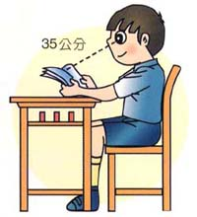
閱讀距離要適度
眼睛距離書本35公分左右最為合適
圖片來源:
http://www.a4-fun.com/Institute/a3-5.html

Slide 14
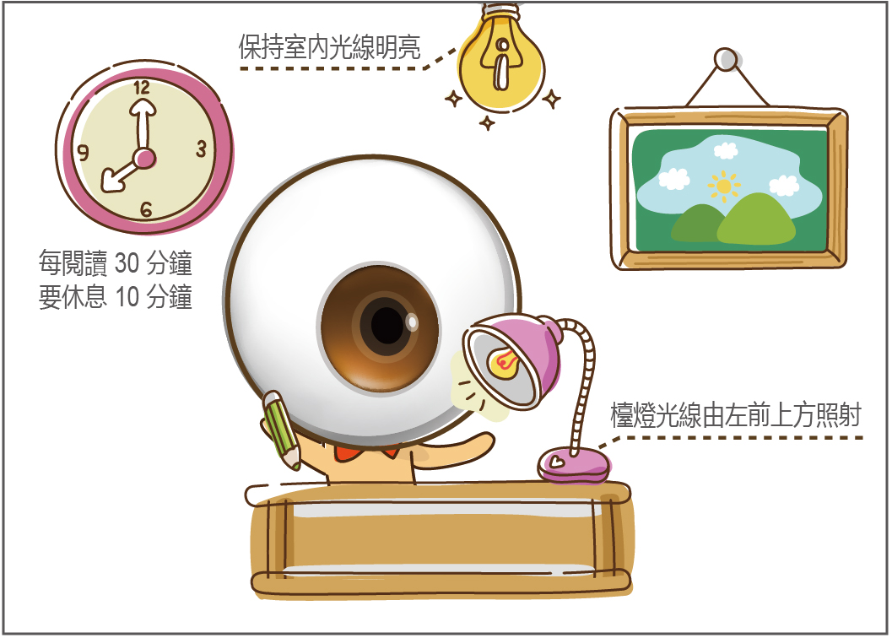
閱讀光線要充足
室內光線要明亮、檯燈位置要放置正確
圖片來源
http://abbyblog.pixnet.net/blog/post/20419182-護眼有一套，快樂學習沒煩惱!

Slide 15
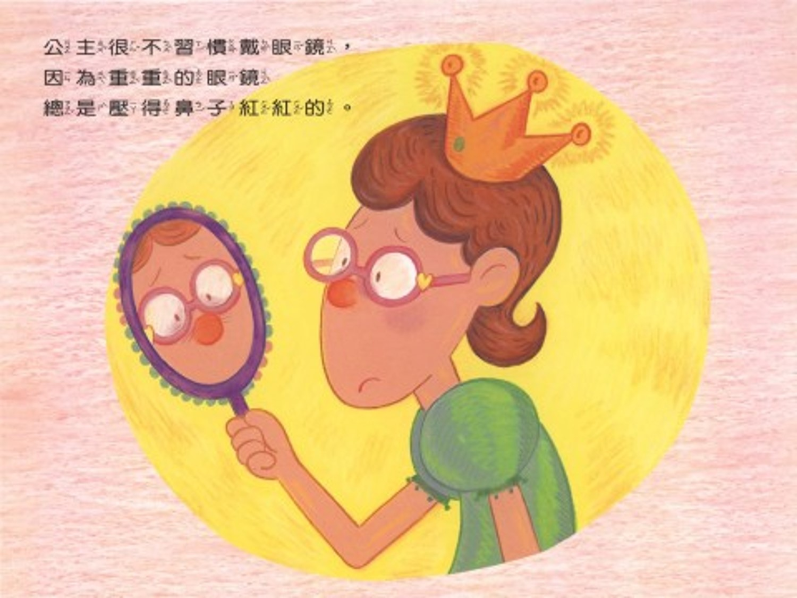
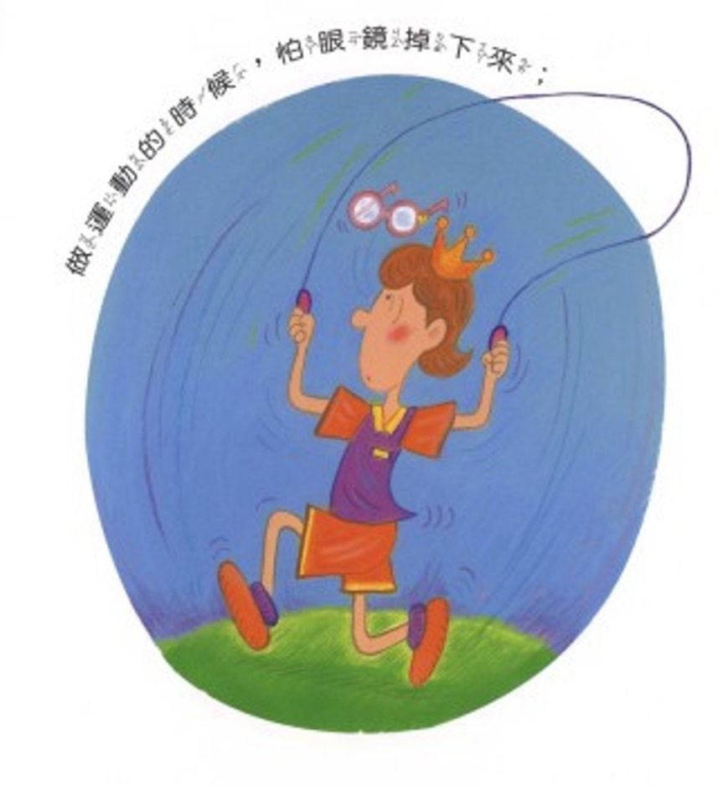

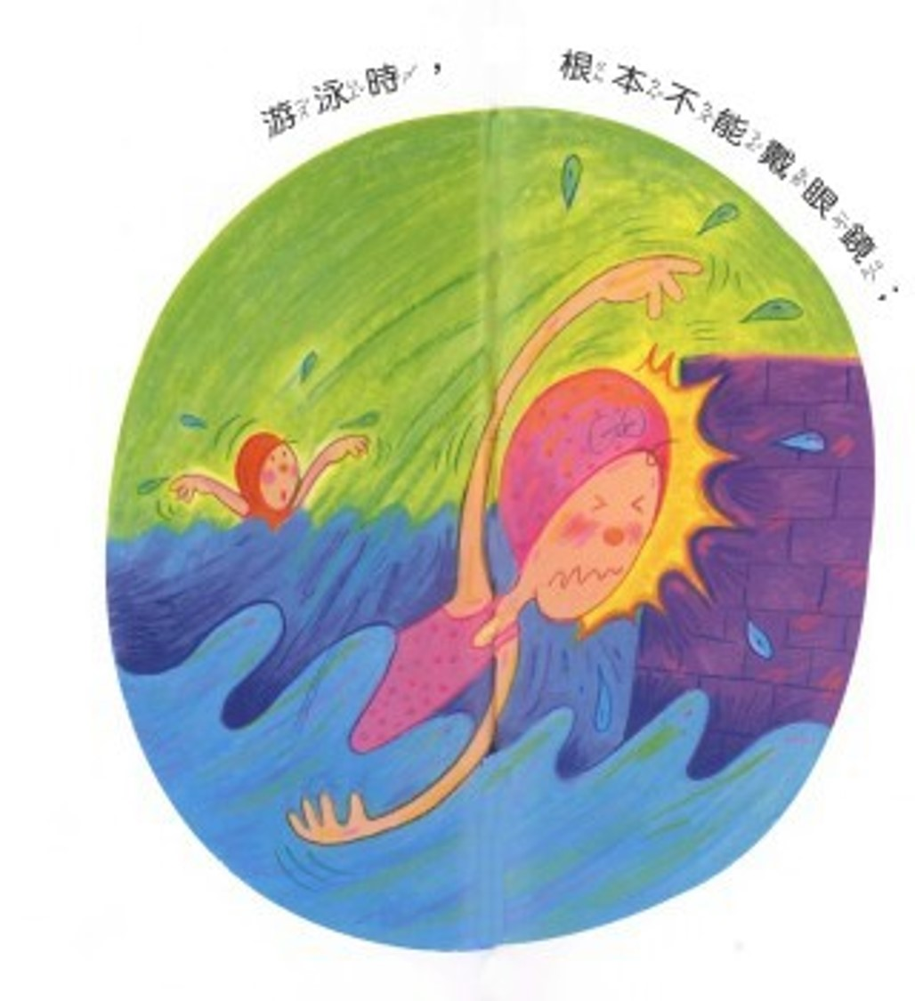
戴眼鏡的缺點
內容取自《眼鏡公主》，張蓬潔著

Slide 16
來玩個小遊戲吧!!
請小朋友站起來，
看下列圖卡判斷閱讀姿勢
認為對:學生雙手舉至頭頂接合為O
認為錯:學生雙手在胸前比叉叉為X
答對者繼續回答下一題，答錯者請坐下。

Slide 17
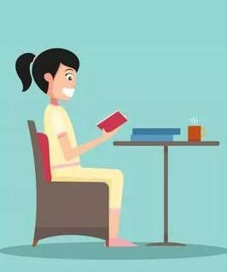
○
身體端正自然放鬆
眼睛距離書本35公分左右
圖片來源:https://kknews.cc/health/zk32kjl.html

Slide 18
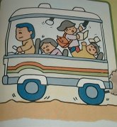
X
不要在搖晃的車子上看書
圖片來源:
http://www.tlps.ylc.edu.tw/~health/eye/eyeprotect.htm

Slide 19
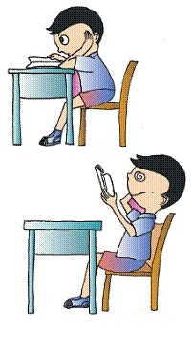
X
不要歪斜看書
眼睛距離書本不要小於35公分
圖片來源: https://kknews.cc/baby/enoqxlq.html

Slide 20
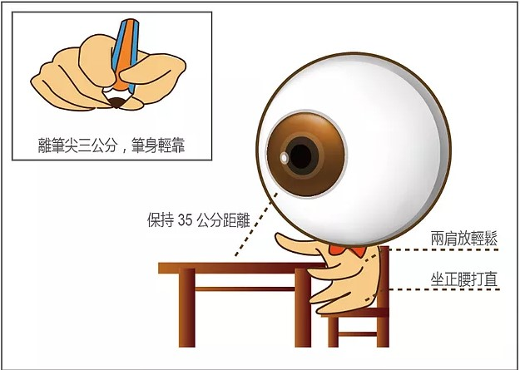
○
身體端正自然放鬆
眼睛距離書本35公分左右
圖片來源:
http://www.abby.com.tw/single-post/2016/09/06護眼有一套，快樂學習沒煩惱！

Slide 21
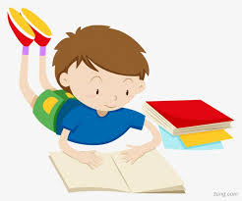
X
不要趴著看書
圖片來源: http://3png.com/a-54383985.html

Slide 22

X
不要躺著看書
不要在光線不足處看書
內容取自《眼鏡公主》，張蓬潔著

Slide 23
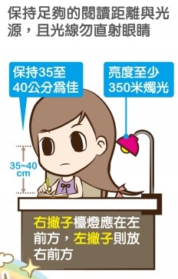
○
眼睛距離書本35公分左右
燈光要充足、檯燈位置要正確
圖片來源:http://havemary.com/article.php?id=4701

Slide 24
想想您的
閱讀習慣

Slide 25
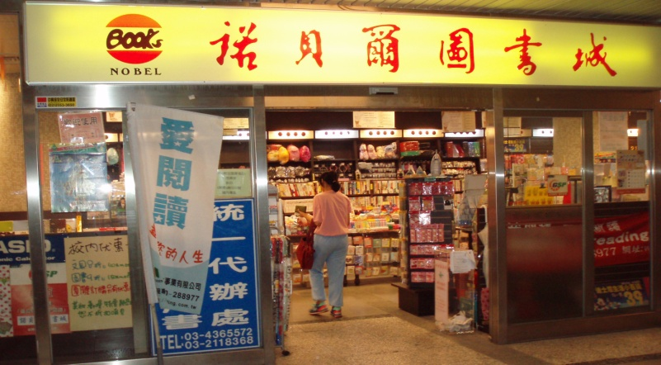
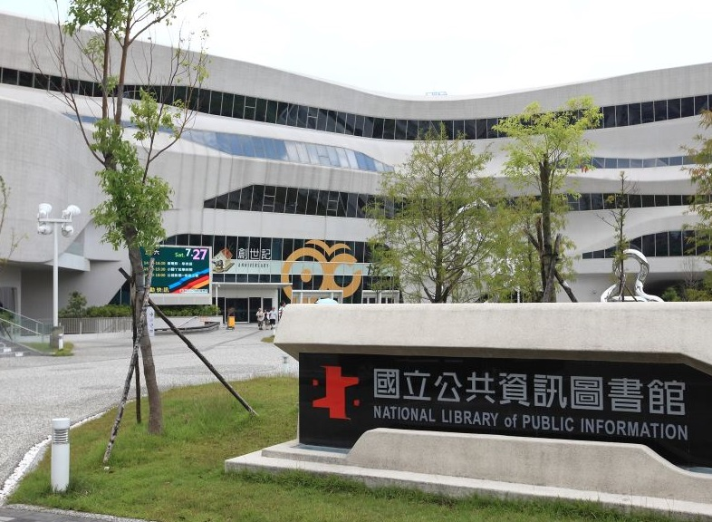

取得書本的方式
1.實體或網路書店購買
2.圖書館借閱
3.訂閱雜誌

Slide 26
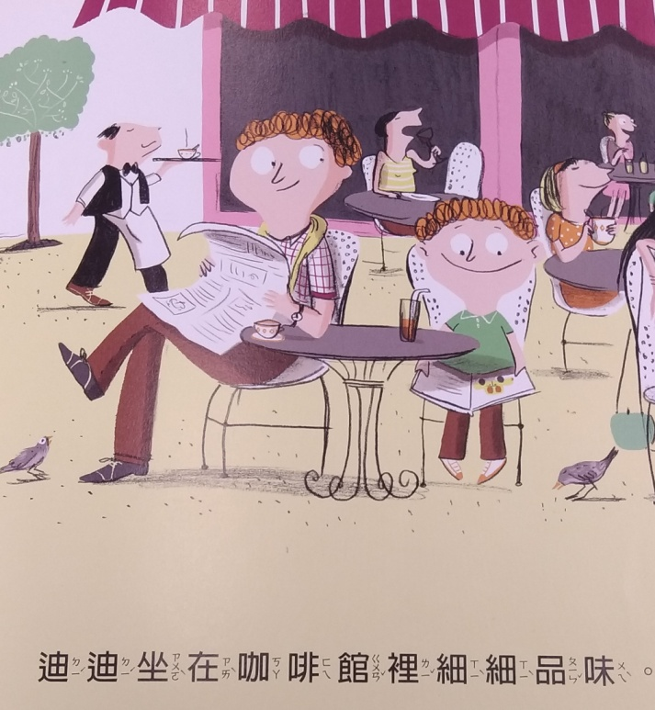
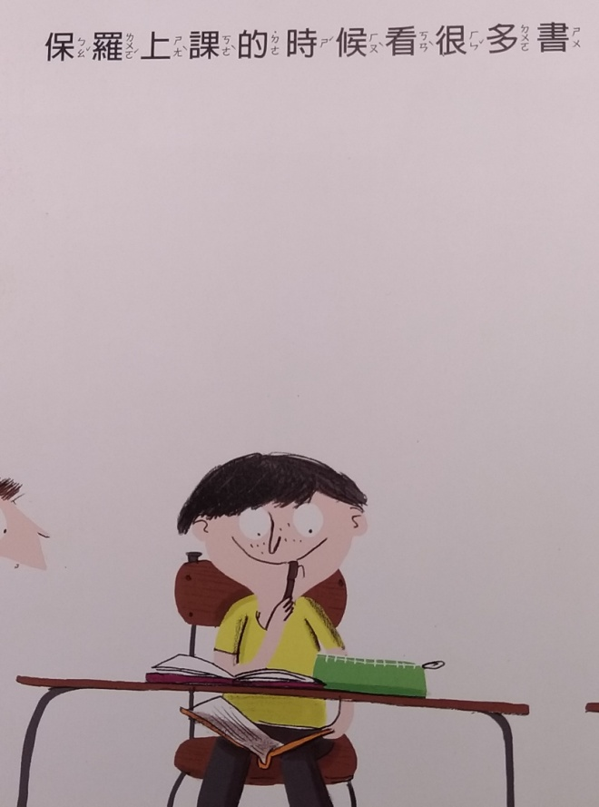
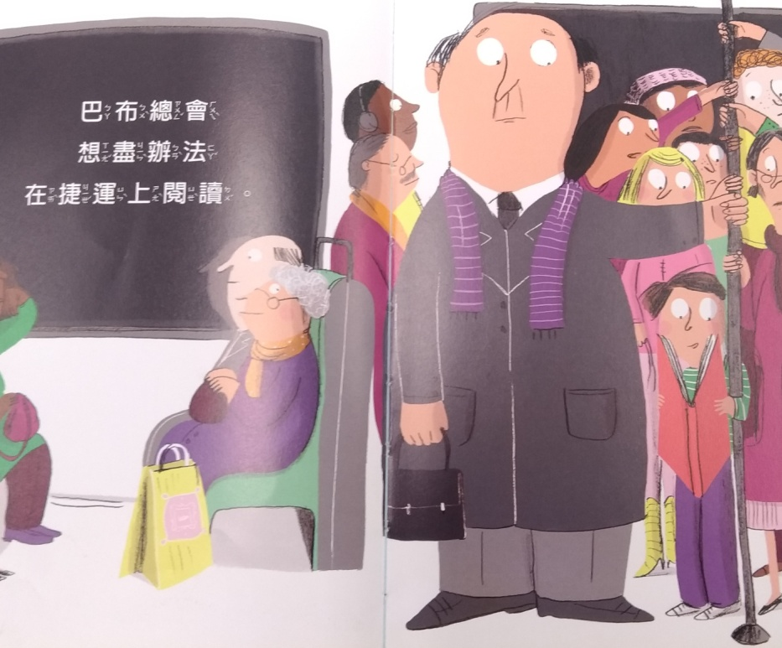
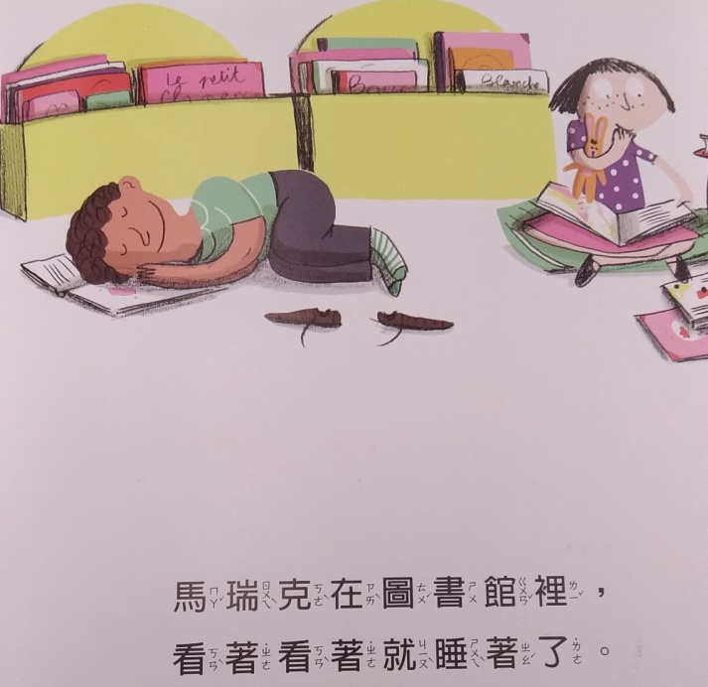
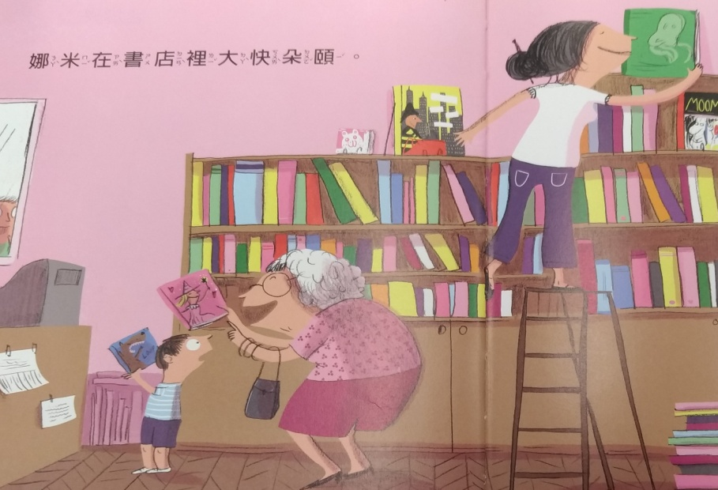
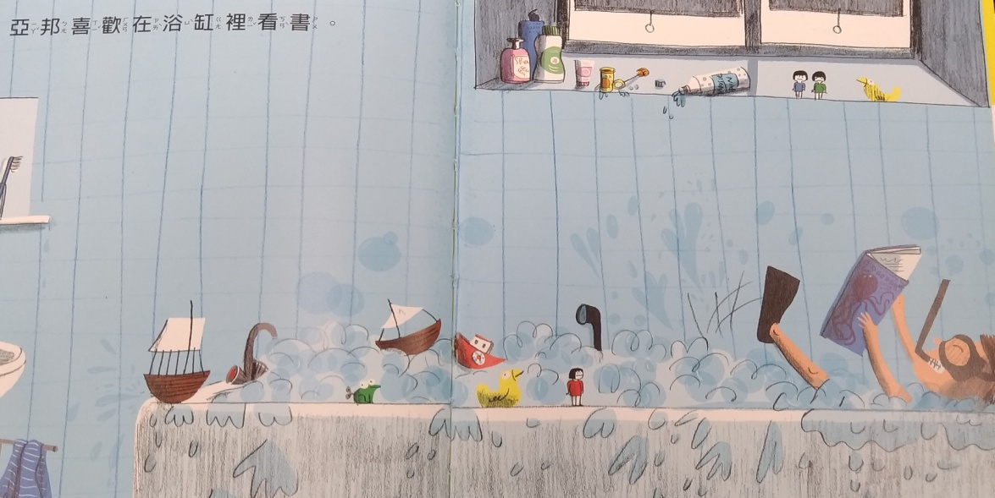
你在哪裡閱讀？
內容取自《你在哪裡閱讀?》，潔拉蒂妮著

Slide 27
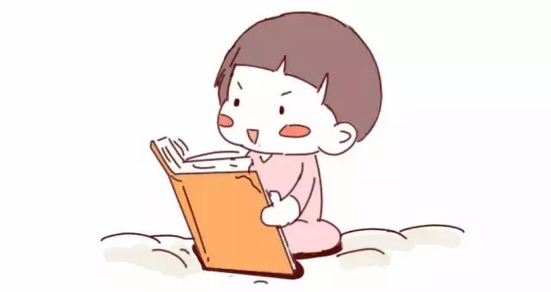
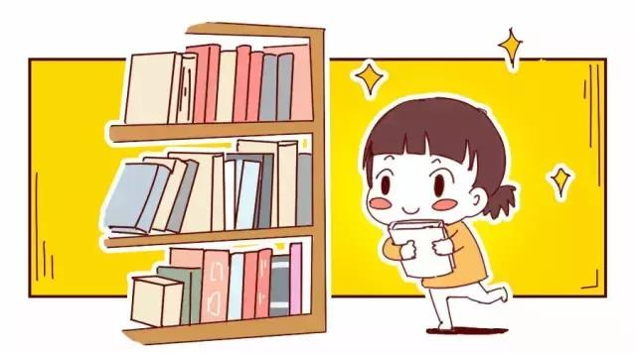
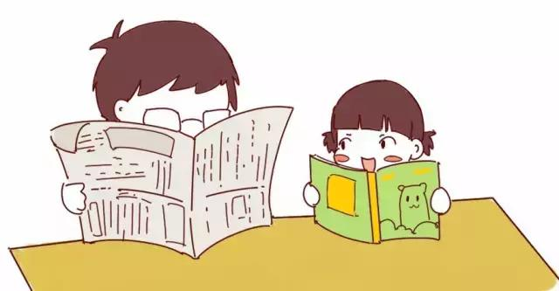
閱讀的時間與頻率
1. 每天固定時間閱讀
2.偶爾不定時閱讀
3.隨時隨地閱讀
圖片來源:
https://kknews.cc/baby/6nqep3l.html

Slide 28
閱讀習慣的培養
1.從多個管道取得自己有興趣的書本。
2.養成每天閱讀的頻率
3.選擇固定地點閱讀
4.保持正確的閱讀姿勢
5.可以自主閱讀或與家人朋友共讀

Slide 29
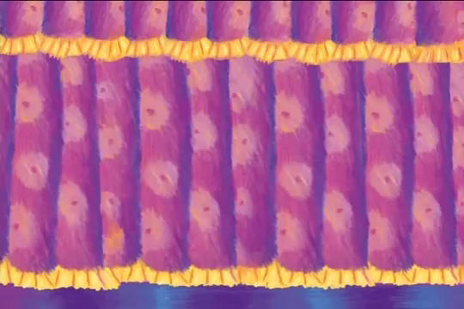
大家一起做一做眼睛運動
影片來源: https://www.youtube.com/watch?v=C9tU-Mr-hLI

